Slide 1
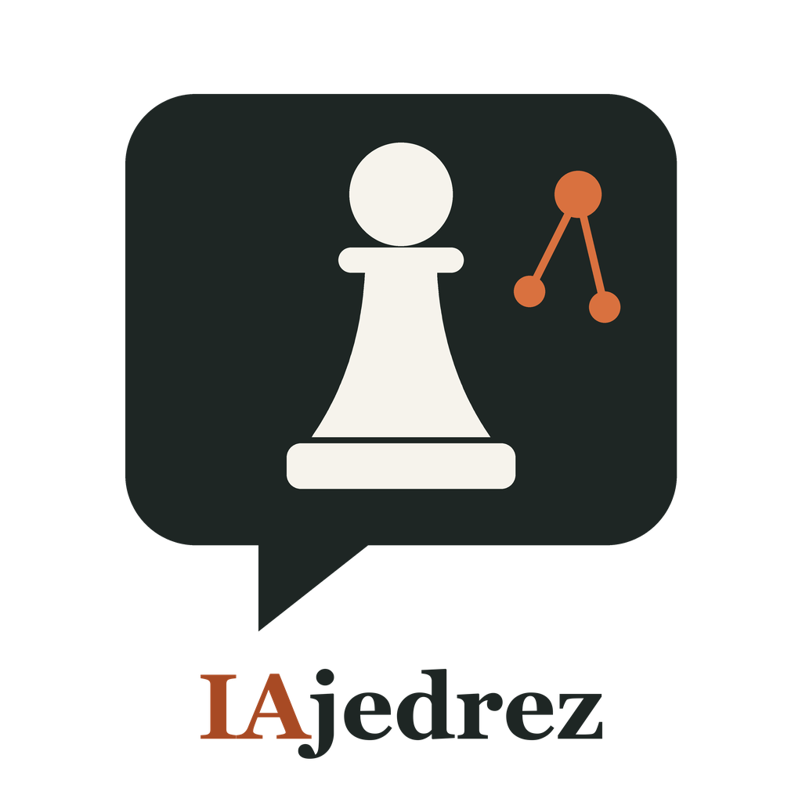
INTERACCIÓN HUMANO COMPUTADOR · ETAPA A
IAjedrez
Interfaz de la IA generativa en el proceso de construcción cognitiva del usuario
Los Renegados
Luis Ccalluchi · Hellen Juan de Dios · Mauricio Cornejo · Rimsky Miramira
Notes:
Presentamos IAjedrez: una interfaz para aprender ajedrez con IA generativa, centrada en cómo el jugador construye su conocimiento.

Slide 2
1 · USUARIOS
Personas que aprenden ajedrez con IA
Población: personas que usan un chat de IA generativa para aprender o mejorar en ajedrez.
Muestra: seis jugadores entrevistados por el equipo.
Usuarios primarios: jugadores principiantes e intermedios.
Subtipos según cómo usan la IA
Consulta para decidir
Acude a la IA cuando duda qué jugada elegir. Gabriel y Estefani.
Revisa su partida
Usa la IA para entender dónde se equivocó. José, Jair y Rony.
Pregunta para entender
Conoce conceptos, pero le cuesta llevarlos al tablero. Liz.
Notes:
Elegimos un solo tipo de usuario, el que aprende ajedrez con IA, y dentro de él encontramos tres subtipos según cómo la usan.

Slide 3
2 · A QUIÉNES ENTREVISTAMOS
Seis jugadores observados usando la IA
Entrevistado | Perfil | Entrevistador
Gabriel | Estudia Química. Jugó en las Olimpiadas Cachimbo. | Luis
Estefani | Estudia Química. Aprendió de niña con su padre. | Luis
José | Ing. de Sistemas (UTP). Le cuesta la notación. | Hellen
Liz | Nivel básico. Ha practicado poco lo que sabe. | Hellen
Jair | Casual intermedio. Revisa sus partidas con motor. | Mauricio
Rony | UNSA, 22 años, aprox. 900 ELO. Autodidacta. | Rimsky
Notes:
Cada integrante entrevistó y observó a su participante mientras usaba la IA, como pidió la profesora.

Slide 4
3 · CARACTERÍSTICAS DE USUARIO
Tres niveles de jugador
PRIMARIO
Principiante
Conoce algunas piezas y reglas. Le cuesta ver amenazas y se frustra con errores que no entiende.
PRIMARIO
Intermedio
Domina las reglas y juega seguido. Le cuesta anticipar jugadas y reconocer errores estratégicos.
SECUNDARIO
Experimentado
Juega en clubes o torneos. Busca perfeccionar aperturas, finales y errores complejos.
Todos usan computadora o celular a diario y aprenden en su tiempo libre. Usuario negativo: quien quiere que la IA decida por él, sin aprender.
Notes:
Las características completas, de la a a la i de la plantilla, están en la sección 1 del documento.

Slide 5


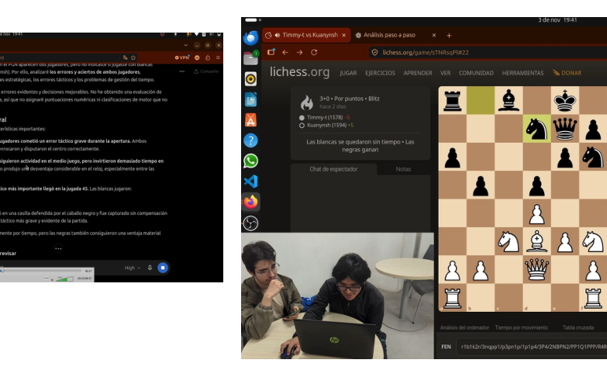
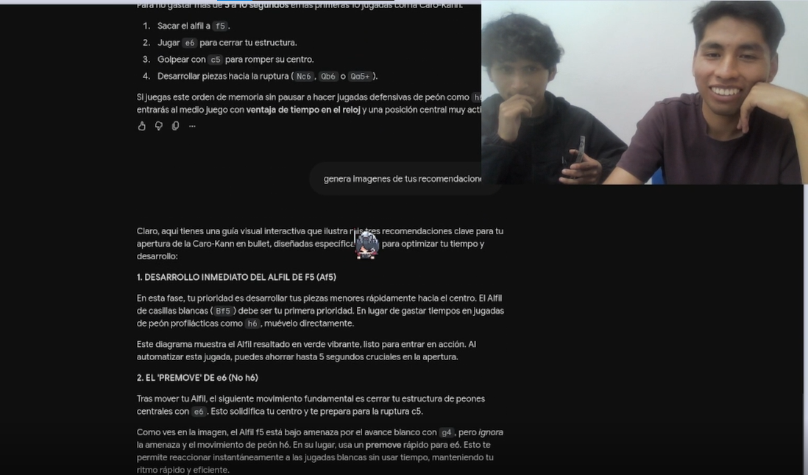
4 · MOMENTOS INTERESANTES
Lo que vimos en cada entrevista
LUIS · GABRIEL
“Me encuentro como en un punto sin retorno”. Dudó entre dos jugadas y le preguntó a la IA cuál era más correcta.
HELLEN · JOSÉ Y LIZ
José propuso preguntas temporales para volver al análisis sin perder el contexto. Liz no sabría llevar la explicación al tablero.
MAURICIO · JAIR
Dejó el chat y cambió de pestaña a lichess para poder ver la jugada que la IA describía.
RIMSKY · RONY
“¡No hay imagen!”. Esperaba ver la jugada en un tablero y recibió solo notación.
Notes:
Un momento por integrante. El patrón: el texto de la IA no llega al tablero y el jugador pierde el hilo.

Slide 6
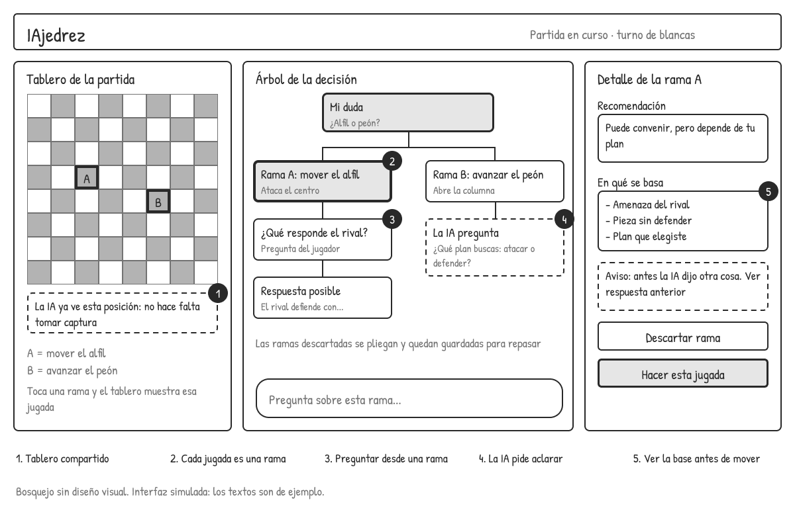
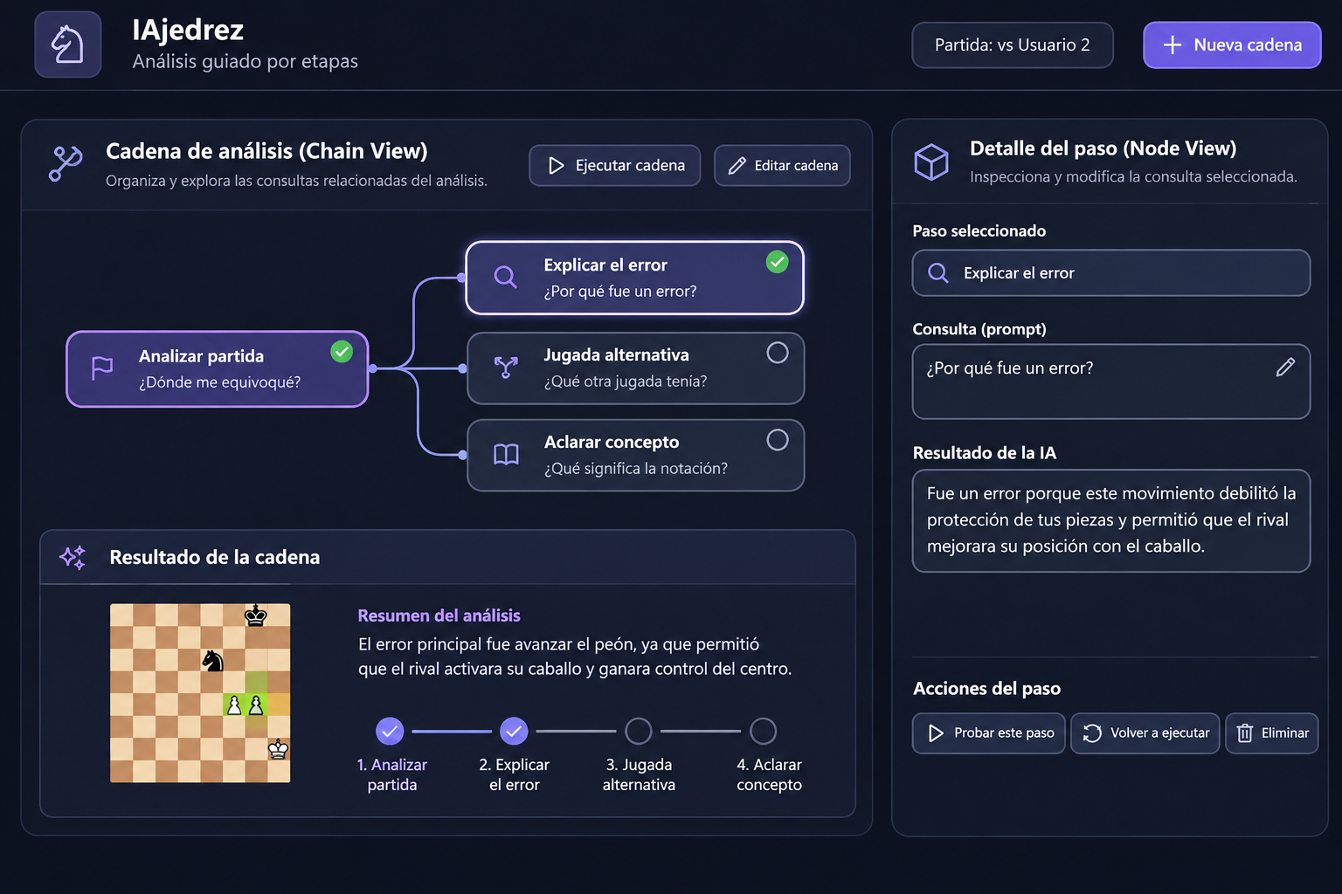
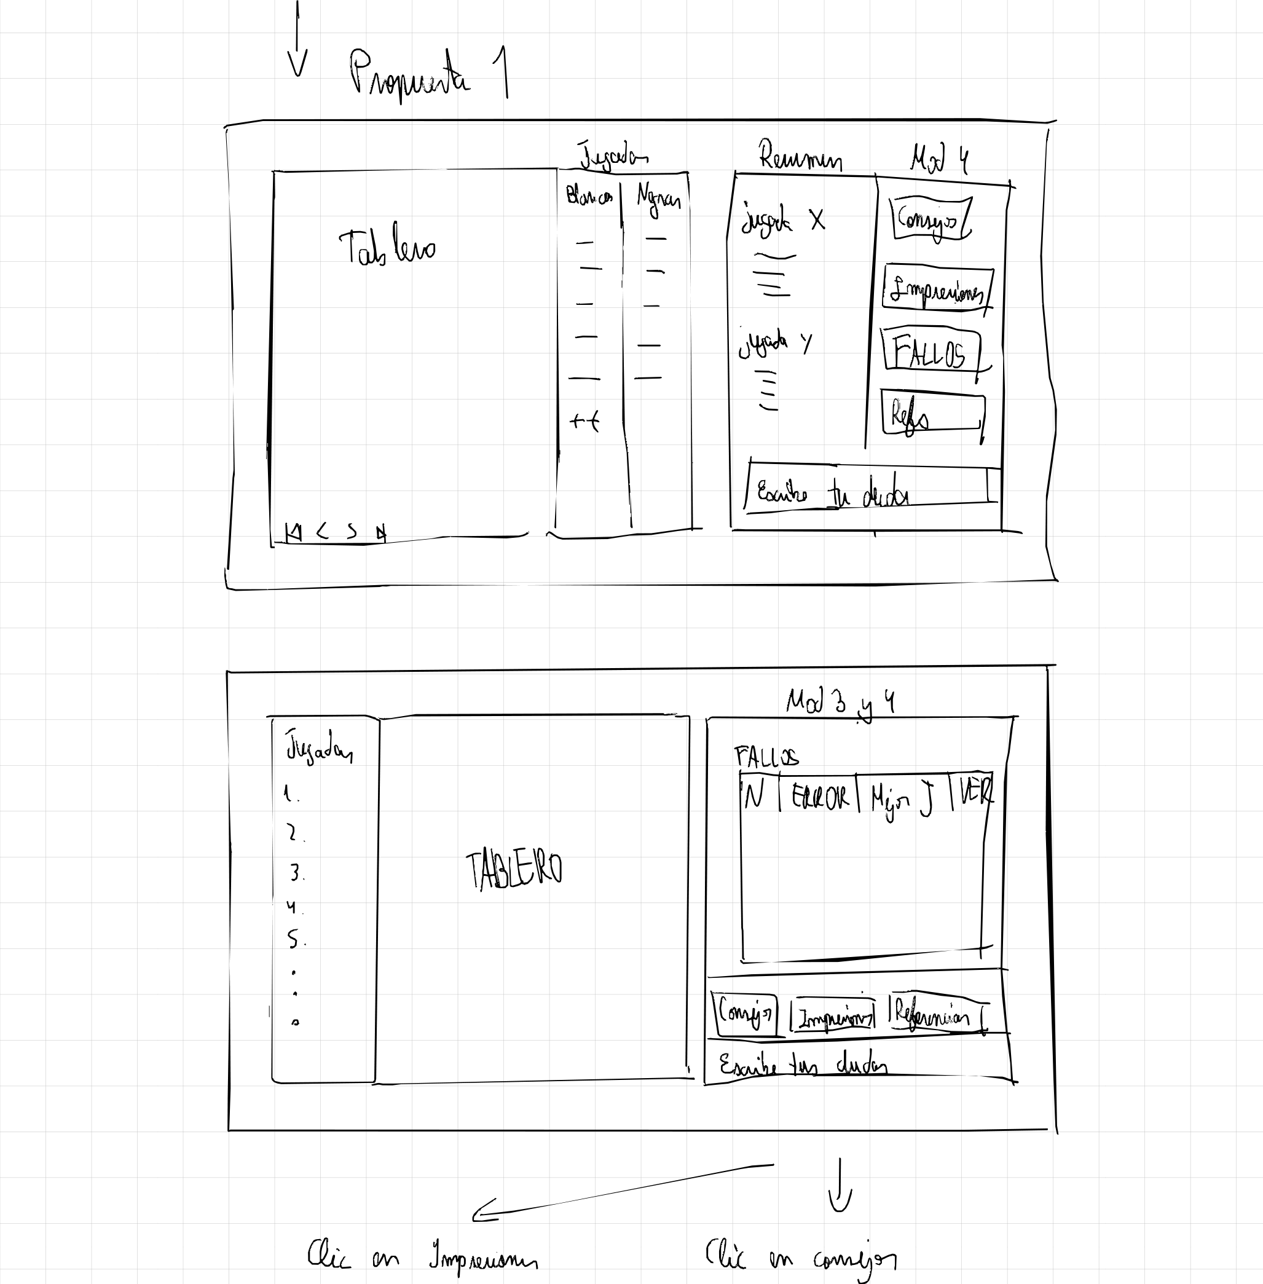
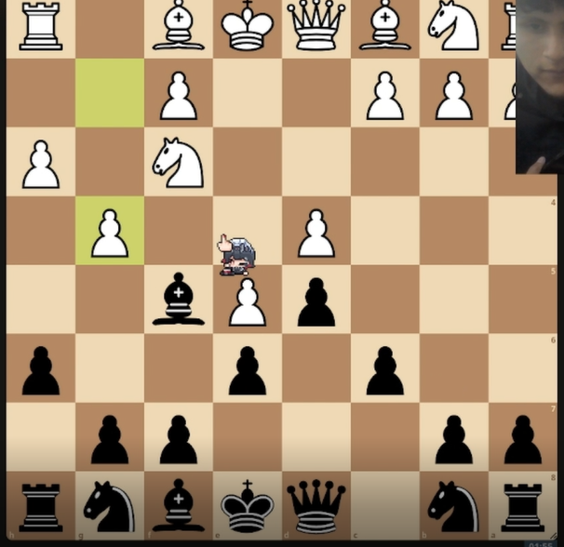
5 · INTERFAZ: EL CONCEPTO DE CADA INTEGRANTE
Cuatro ideas, un mismo problema
LUIS
Árbol de decisiones
Cada jugada es una rama que se explora y cuestiona antes de mover.
Interactive Reasoning, Pang et al. 2025
HELLEN
Cadena de análisis
Las consultas son pasos conectados; cada uno se revisa por separado.
PromptChainer, Wu et al. 2022
MAURICIO
Módulos por prioridad
Primero los fallos; lo demás a un clic, con Stockfish para no alucinar.
Beyond Code Generation, 2025
RIMSKY
Tablero que explica
Las jugadas se ven con flechas en el tablero, sin depender de la notación.
Desde su entrevista a Rony
Notes:
Cada integrante leyó un paper y lo llevó a una idea de diseño. Rimsky parte de lo que observó con Rony.

Slide 7
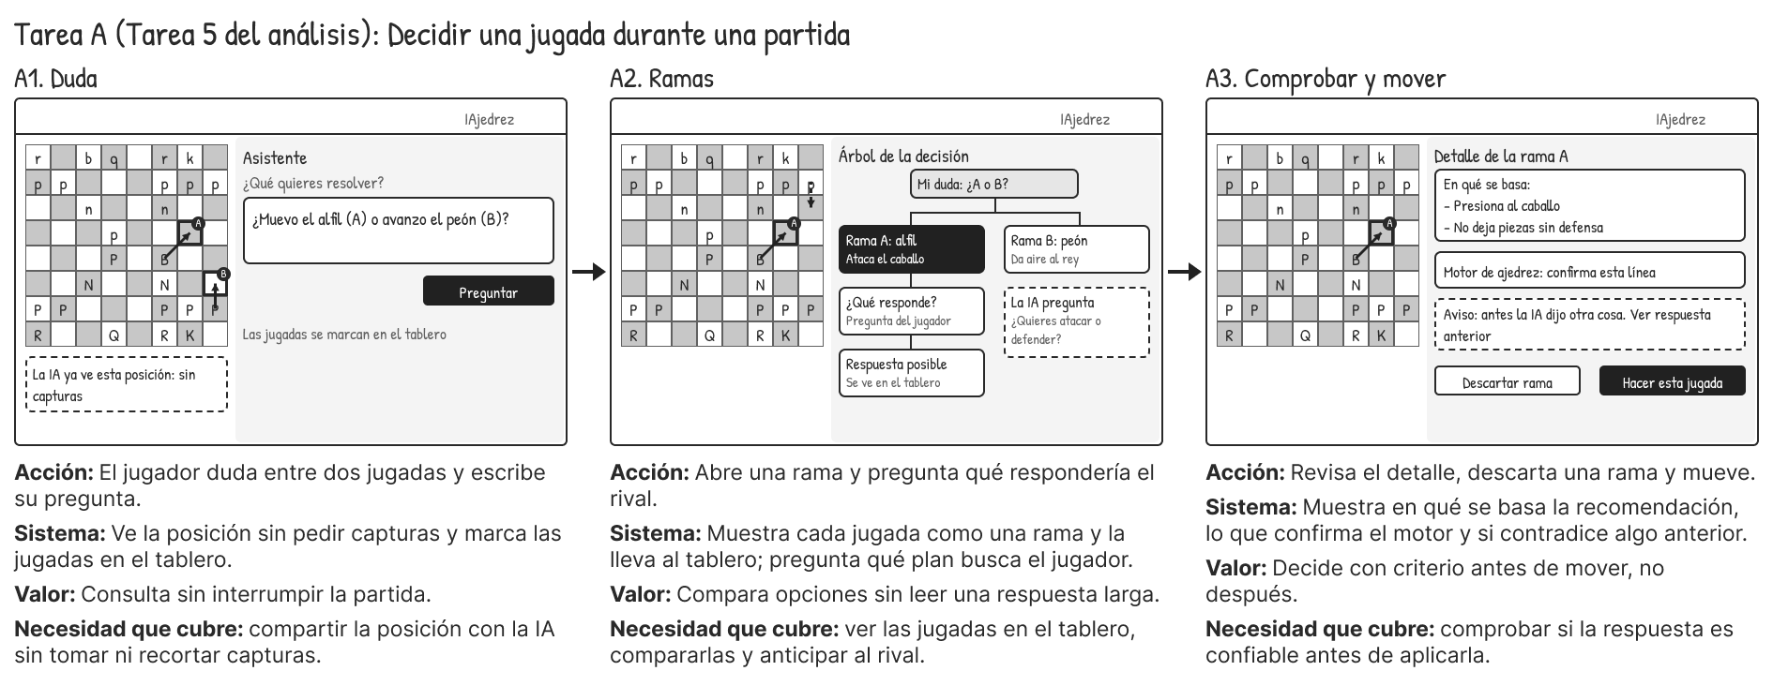
INTERFAZ DEL EQUIPO
Las cuatro ideas en una interfaz
Storyboard, Tarea A: decidir una jugada. Tablero compartido, ramas, base de la recomendación y motor. Tareas B y C en el documento.
Notes:
El tablero viene de Rimsky y Mauricio, las ramas de Luis, la cadena de Hellen y el motor de Mauricio. Aplicamos región común, proximidad, figura-fondo, semejanza y continuidad.

